Slide 1
ИТОГИ КОНТРОЛЬНОЙ (НАДЗОРНОЙ) ДЕЯТЕЛЬНОСТИ ОТДЕЛА ПО ГОСУДАРСТВЕННОМУ ЭНЕРГЕТИЧЕСКОМУ НАДЗОРУ ПО НОВГОРОДСКОЙ ОБЛАСТИ ЗА 2023 ГОД. ИТОГИ ПРОХОЖДЕНИЯ ОСЕННЕ-ЗИМНЕГО ПЕРИОДА 2023-2024 ГГ. СЕВЕРО-ЗАПАДНОЕ УПРАВЛЕНИЕ РОСТЕХНАДЗОРА ДОКЛАДЧИК: Леонтьев Сергей Сергеевич

Slide 2
ПОДНАДЗОРНЫЕ ОРГАНИЗАЦИИ В ОБЛАСТИ ЭНЕРГЕТИКИ (дифференциация по категориям риска)
Особенности отнесения организаций владельцев объектов энергетики, энергопринимающих устройств к категориям риска | Категория риска
 | Высокая | Значительная | Средняя | Умеренная | Низкая
Электрические станции | 1 | 2 |  | 1
Объекты электросетевого хозяйства | 5 |  | 1 | 2
Электроустановки потребителей | 1 | 29 | 20 | 105 | 658
Теплоснабжающие организации |  | 3 | 9 | 1 | 5
Субъекты оперативно-диспетчерского управления в электроэнергетике |  |  | 1
ИТОГО | 7 | 34 | 30 | 109 | 663
 | 843

Slide 3
ПОКАЗАТЕЛИ НАДЗОРНОЙ ДЕЯТЕЛЬНОСТИ
N п\п | Показатели надзорной деятельности | 12 месяцев 2023 года
 |  | Электроэнергетика | Теплоснабжение | Итого
1 | Количество проверок | 29 | 103 | 132
1.1 | Плановые проверки | 2 | 0 | 2
1.2 | Внеплановые проверки из них: | 27 | 103 | 130
1.2.1 | по обращениям граждан | 4 | 0 | 4
1.2.1 | по поручению ОИГВ | 0 | 0 | 0
1.2.2 | по исполнению предписаний | 0 | 0 | 0
1.2.3 | оценка ОЗП | 0 | 103 | 103
1.2.4 | Проверки с прокуратурой | 23 | 0 | 23
2 | Выявлено нарушений | 3391 | 563 | 3954
3 | Сумма наложенных штрафов | 464 | 0 | 464

Slide 4
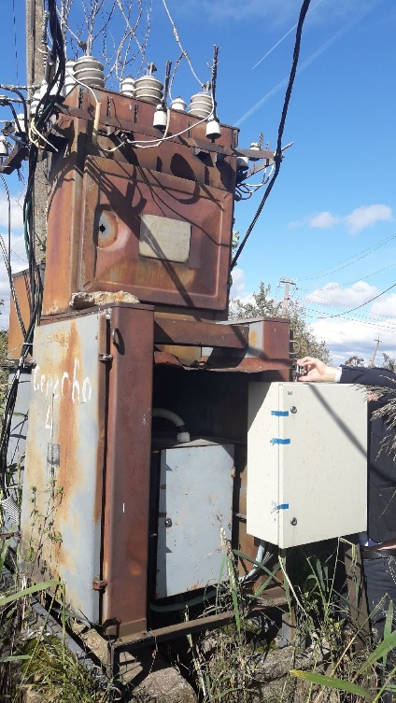
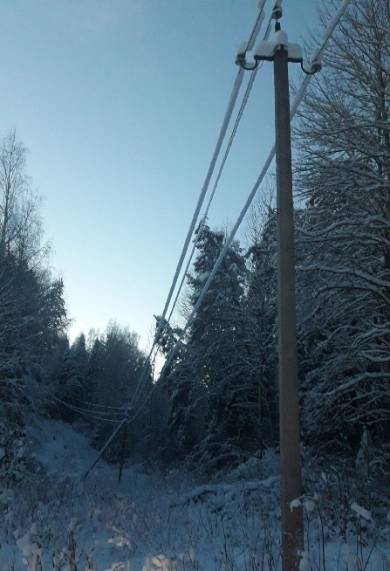
ОСНОВНЫЕ НАРУШЕНИЯ, ВЫЯВЛЕННЫЕ В ХОДЕ КНМ В РАМКАХ ФЕДЕРАЛЬНОГО ГОСУДАРСТВЕННОГО ЭНЕРГЕТИЧЕСКОГО НАДЗОРА В СФЕРЕ ЭЛЕКТРОЭНЕРГЕТИКИ
не обеспечивается при содержании просек вырубка или обрезка крон деревьев (лесных насаждений), произрастающих на просеке в границах охранных зон ВЛ-10кВ;
не производится техническое обслуживание и ремонт ВЛ и КТП;
имеются нарушения порядка ведения технической документации;
не проводится модернизация оборудования участков ВЛ и КТП;
не выполняются работы при техническом обслуживании ВЛ-0,4кВ (имеются сколы бетона, превышающие допустимую величину, не проводится замена деревянных опор, имеющих загнивание превышающее допустимую величину);
имеются нарушения установленного порядка работы с персоналом.

Slide 5
Показатели работы по профилактике нарушений обязательных требований
N п\п | Вид профилактического мероприятия | Количество
2 | Предостережения | 14
3 | Информирование | 708
4 | Совещания с поднадзорными предприятиями | 7

Slide 6
Аварийность и травматизм (2019-2023 гг)
За 12 месяцев 2023 года: Аварий на поднадзорных объектах энергетики не зарегистрировано.
Несчастных случая со смертельным исходом не зарегистрировано

Slide 7
РАБОТА ПО ВЫДАЧЕ РАЗРЕШЕНИЙ НА ДОПУСК В ЭКСПЛУАТАЦИЮ ОБЪЕКТОВ ЭНЕРГЕТИКИ
Тепловые энергоустановки
Электролаборатории
Электроустановки
Показатели деятельности по обращениям заявителя | 12 мес. 2023 года
Регистрация уведомлений о готовности на ввод в эксплуатацию электроустановок | 14
Выдача разрешений на допуск в эксплуатацию объектов энергетики | 156

Slide 8
согласовании границ охранных зон объектов электросетевого хозяйства
Согласовано
Отказано
Показатели деятельности по обращениям заявителя | 12 мес. 2023 года
Рассмотрено заявлений о согласовании границ охранных зон объектов электросетевого хозяйства | 785

Slide 9
проверка знаний норм и правил работы в электро- и теплоустановках
Прошли проверку знаний
Не прошли проверку знаний
Показатели деятельности по проверке знаний | 12 мес. 2023 года
Проверка знаний, всего | 3057
Выдано предостережений по результатам проверки знаний с оценкой - неудовлетворительно | 10

Slide 10
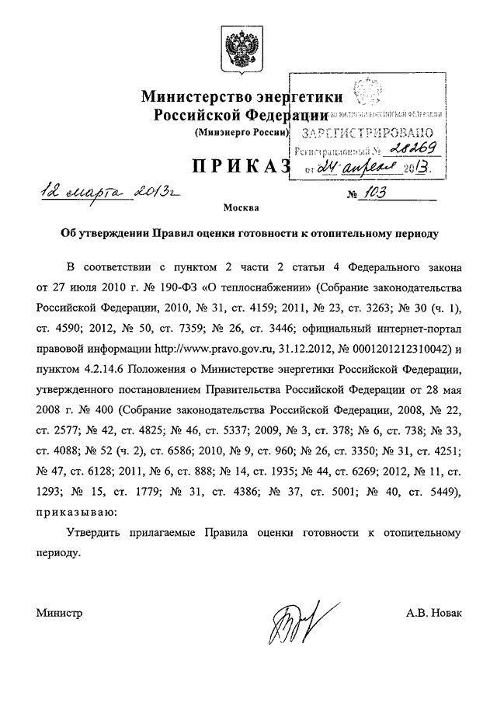
Итоги прохождения осеннее-зимнего периода 2023-2024 гг
Федеральный закон
от 27.07.2010 № 190-ФЗ
«О Теплоснабжении»
Приказ Министерства энергетики РФ
от 12 марта 2013 г. № 103
«Об утверждении Правил оценки готовности к отопительному периоду»

Slide 11
Итоги прохождения осеннее-зимнего периода 2023-2024 гг
Новгородская область
Муниципальных образований | 30
Получили паспорт готовности | 29
Отказано в получении паспорта | 1
Выдано Актов готовности | 30
МО не получившие паспорт | Угловское городское поселение

Slide 12
Основные нарушения требований по готовности в отношении муниципальных образований
Неготовность теплоснабжающих и (или) теплосетевых организаций к работе в отопительный период.
2. Отсутствие паспортов готовности к отопительному периоду у социально-значимых потребителей тепловой энергии.
3. Невыполнение муниципальными образованиями требований по готовности к отопительному периоду (отсутствие разработанной системы мониторинга состояния системы теплоснабжения; отсутствие механизма оперативно-диспетчерского управления в системе теплоснабжения).

Slide 13
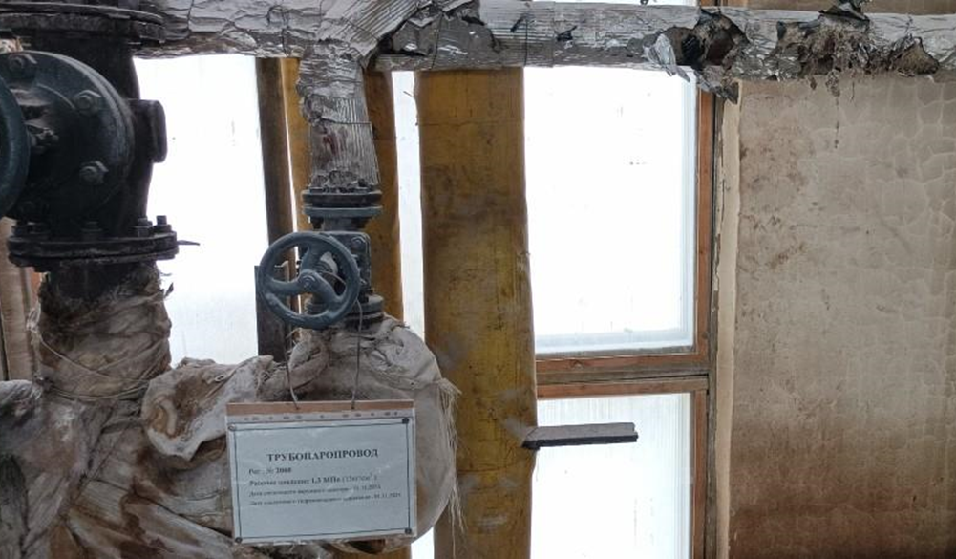
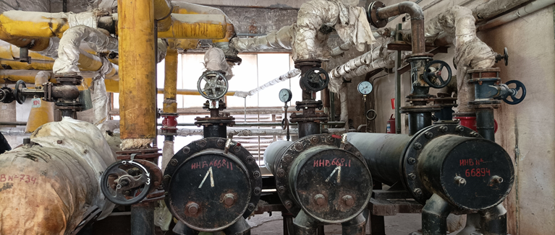
Основные нарушения требований по готовности в отношении теплоснабжающих (теплосетевых) организаций
не выполнение запланированных ремонтов оборудования котельных, тепловых сетей, а также зданий и сооружений котельных;
не проведение в полном объёме режимно-наладочных испытаний основного и вспомогательного оборудования объектов теплоснабжения;
отсутствие защиты систем теплопотребления;
отсутствие паспортов основного оборудования, принципиальных схем и инструкций для обслуживающего персонала и соответствие их действительности;
на отдельных участках тепловой сети нарушена изоляция трубопроводов, отсутствует изоляция на теплообменниках с температурой нагрева выше 45 °С.

Slide 14
межведомственное взаимодействие С ОРГАНАМИ ВЛАСТИ
В соответствии с Распоряжением Правительства Новгородской области от 24.04.2024 № 274-рг
«О подготовке и проведении отопительного периода 2024/2025 года» сотрудниками Северо-Западного управления Ростехнадзора продолжится работа в составе межведомственной комиссии по подготовке и проведению отопительного периода 2024/2025 годов.

Slide 15
СПАСИБО ЗА ВНИМАНИЕ

